Slide 1
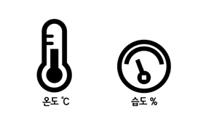





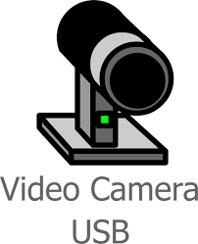















온-습도 경고
IoT 장비
MQTT
protocol
Alarm
AWS Lambda
Amazon SNS
AWS Lambda
Amazon
API Gateway
Amazon
Cognito
옷장 속 옷
이미지 저장
AI
Amazon S3
AWS Lambda
빅데이터
Amazon EC2
수집한 옷
이미지
Train
AWS Amplify
Android Studio
AWS Lambda
Firebase 대체
옷의 경로와 라벨링된 메타데이터 저장
Logs
Amazon RDS
AWS Lambda
Users
Amazon
CloudWatch
데이터 로그 모니터링

